Slide 1
センサーデータの品質保証と認証制度
一般社団法人 屋内位置情報サービス協会

Slide 2
自由民主党 政務調査会
G空間情報活用推進特別委員会
高精度でリアルタイムな位置と時刻の
基幹インフラが、Soceity5.0を実現する！
高精度時刻利用WG
一般社団法人
屋内位置情報サービス協会
Hyperledger Iroha
緊密に連携し事業推進＆政策提言
★認証
①高精度位置情報
②高精度時刻同期
③場所情報コード（国土地理院発番）
★国産Blockchain
分散型データ・ベース
データ流通
データ共有
データ連携
センサー/ロボット
産業機器/デバイス
認証済み
データ蓄積
時系列データ・ベース
★OSIsoft PIシステム
★センサーデータの標準化
★データ流通市場
★高精度時刻利用技術の推進と普及啓蒙
★インフラ輸出、世界展開
（出典）JIPDECホームページ https://www.jipdec.or.jp/ov/index.html
一般財団法人
日本情報経済社会推進協会
大きな変化が起きつつある今、社会の基盤を支える一員として、個人情報保護への配慮や情報の信頼性確保のための手段や制度を考え、社会全体の理解をより深めていくこと。それが、情報を利活用したこれから先50年の変化をより豊かで実りあるものにするための、JIPDECの「NEXT50、次への一歩」です。
一般社団法人データ流通推進協議会
データ流通＆標準化団体 https://data-trading.org/

Slide 3
センサーデータの時空IDによる
認証と品質保証
今、議論されている「情報銀行」や「情報信託銀行」などは個人情報のデータ流通に係るもの。
IoT／CPS時代における最大のデータ量となる「センサーデータ」のデータ流通の品質を保証する認証制度を検討したい。
センサーの設置されている精確な「緯度・経度・高さ」情報と高精度時刻情報を組合わせた「時空ID」により厳密に時刻同期されたセンサーからのデータであることを認証。データの品質を保証し、ビッグデータ解析や機械学習などに有効利用する。
iPNTの位置は、国土地理院が発行する一意の「場所情報コード」により、国土地理情報に紐づけられ、公的な位置情報として認められる。勝手に設置し、時刻もズレているセンサーからの情報の流通は制限することが重要。時刻同期されていないセンサーデータは「ゴミ」である！
○データの標準化に於いては、時空IDも組み込む必要あり！
○時空IDにより時刻同期されていないセンサーデータは、データ流通市場から排除し、品質を維持！
○データの真正性は、時空IDにより保証する！

Slide 4
データ活用の最も重要な点
重要
＊位置があれば更に使いやすい！
データを使える形に整流化する＝時刻を合わせる
データ解析の前に時間をそろえる作業（必要）
膨大な時間を浪費している。
課題
屋外
屋内
どこでも
使える
共通の高精度時刻利用の仕組みが必要
G空間プロジェクトによる
シームレス高精度時刻同期インフラ

Slide 5
高精度時刻同期はだれが必要なのか？
Soceity5.0に示されているようにあらゆるモノがネットワークに
つながる高度情報化社会に入っています。
５G
大容量・低遅延の次世代通信を実現する為、１マイクロ秒以下の同期が必要。
すべての基地局には、GNSS受信機が内臓されています。たくさんの小型基地局が必要な屋内の対策が課題です。
建物
健全性モニタ
様々なセンサーがビル内に設置されます。特に地震大国の我が国では、耐震対策を施したビルが
増加しています。現在、過去の振動センサーによる変位データによるビルの健全性を示す情報提供
は、借主、投資家に対して非常に重要。層間変位を計測するために時刻同期は必須。
IOT
オープンDATA
スマートグリッド
スマート工場
BIG DATA
エッジコンピューティング
決済
高頻度取引
次世代放送
ブロックチェーン
Notes:
５Gの通信では高精度時刻が必要なことを説明しましたが、他の分野でも高精度時刻になってきています。
モノ・コトが繋がるIoTでは、
多種多様な膨大なセンサーデータを収集して、解析し、見える化し、使える化することがIoTの中で重要な部分です。そのデータの3大要素は 【ID】・【時間】・【データ】です。データ解析の７０％以をバラバラな時間をそろえる作業が行われています。

Slide 6
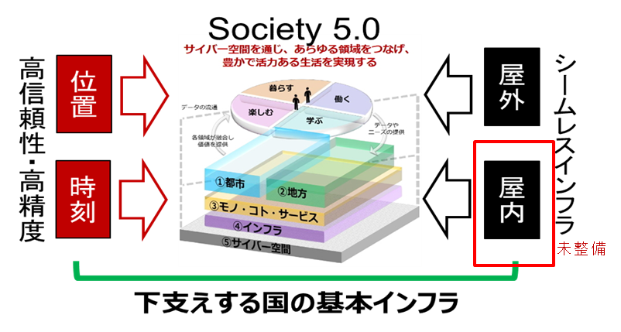
高精度でリアルタイムな位置と時刻の基幹インフラ整備が、国の掲げるSoceity5.0を下支えする！
みちびき
iPNT
Notes:
日本は、Soceity5.0を掲げいます。そこでは、IoT（Internet of Things）で全ての人とモノがつながり・・・・」
というように全てがネットワークに繋がって、新しい価値を創造することになっています。
その根幹技術であるICT、AI等のを支えるのがG空間プロジェクトの基幹インフラ事業ということになり
「高精度でリアルタイムな位置と時刻の基幹インフラ整備が、国の掲げるSoceity5.0を下支えする」
国の大方針に置き換えることができます
みちびきによって、広範囲の屋外では、位置と時刻のインフラが整備されましたが、
人の生活活動は３０（屋外）：７０（屋内）といわれる屋内の時刻インフラ整備が着手されていません。
（このページが最も訴求したいページ）

